Slide 1


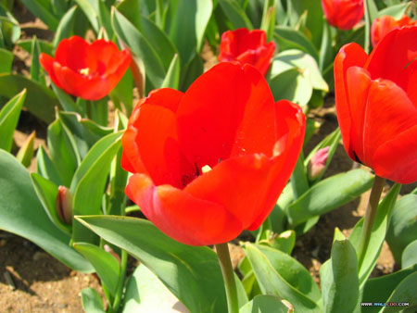
TRƯỜNG TIỂU HỌC HỨA TẠO
CHÀO MỪNG QUÝ THẦY CÔ GIÁO
VỀ DỰ GIỜ THĂM LỚP 3B
MÔN : TIẾNG VIỆT
GV: Phạm Thị Hạnh

Slide 2



Thứ bảy ngày 21 tháng 12 năm 2019
Khởi động
Trò chơi
“ Hái hoa”

Slide 3
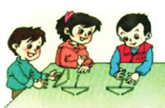
Thứ bảy ngày 21 tháng 12 năm 2019
Tiếng Việt: Thành thị và nông thôn (tiết 1,2)
Mục tiêu:
- Đọc và hiểu câu chuyện Đôi bạn.
- Kể về thành thị và nông thôn.
A. HOẠT ĐỘNG CƠ BẢN:
Hoạt động 1. Quan sát tranh và kể về những gì thấy trong tranh. Hãy chỉ xem đâu là thành thị, đâu là nông thôn.

Slide 4

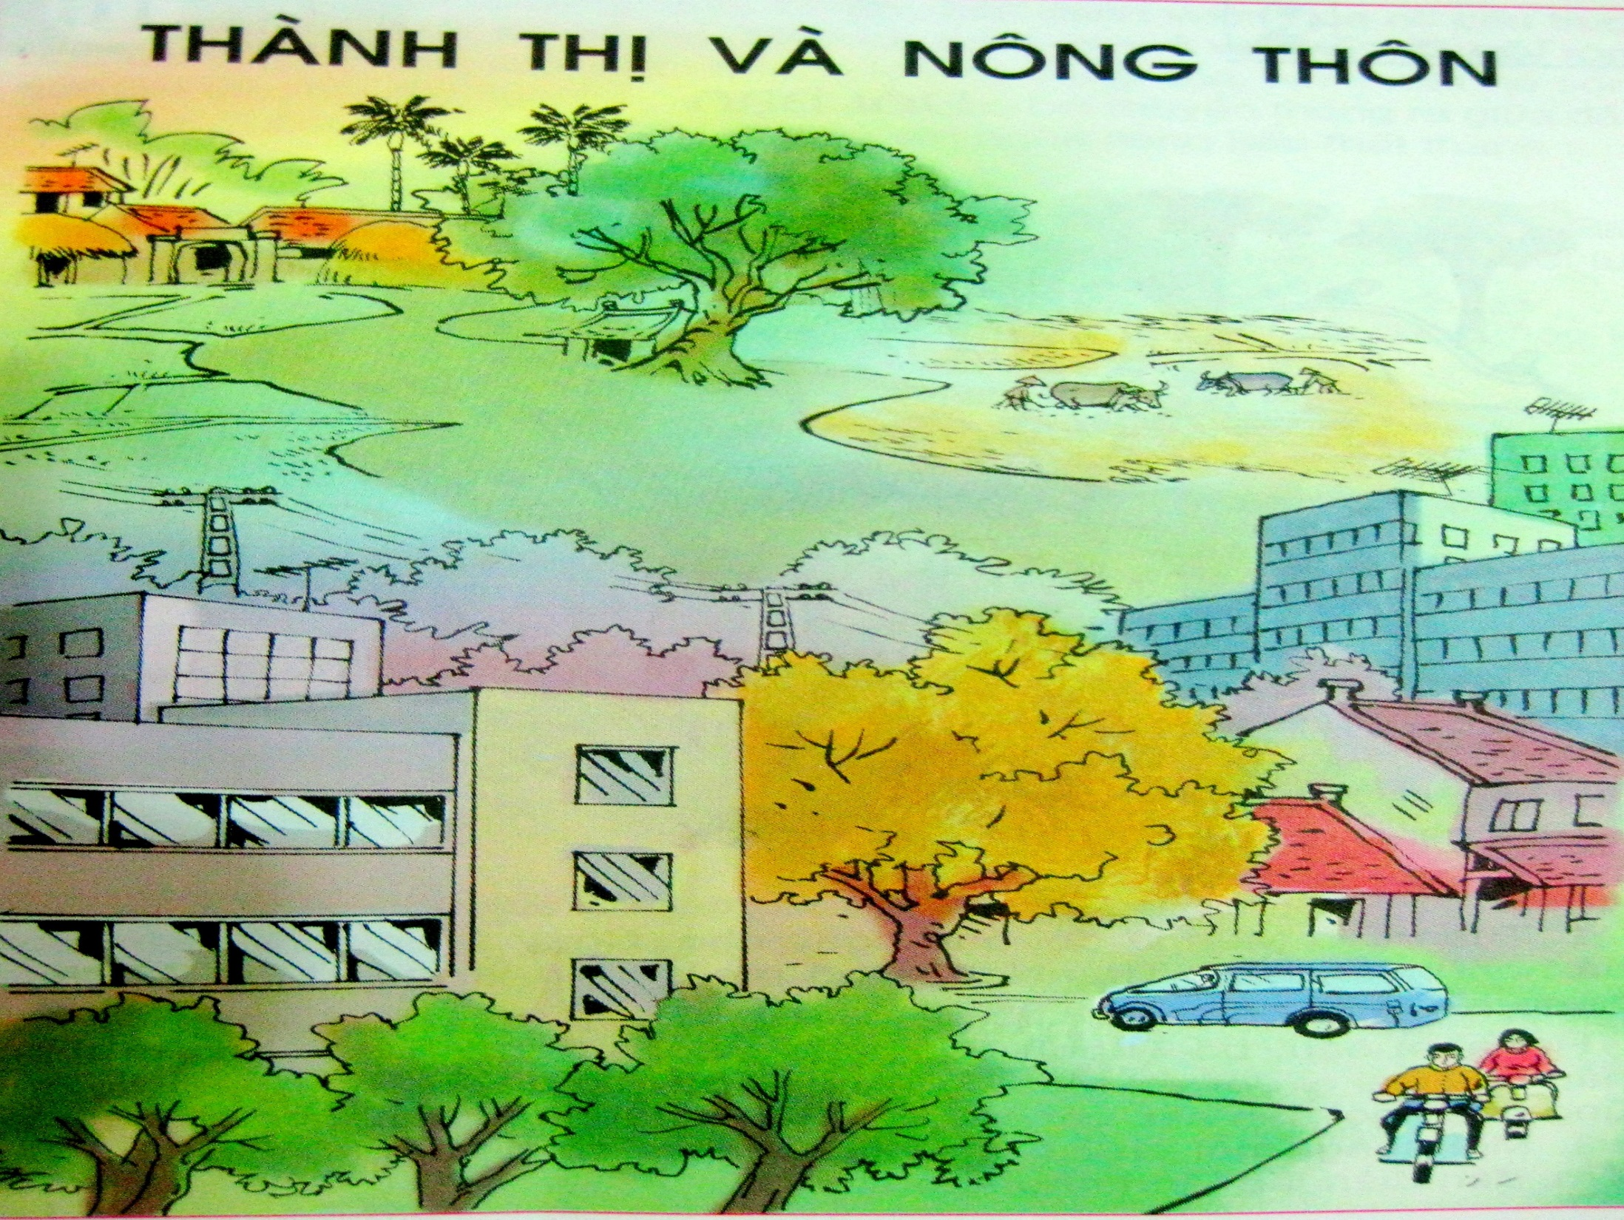

Slide 5
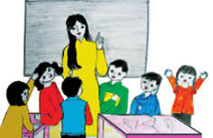
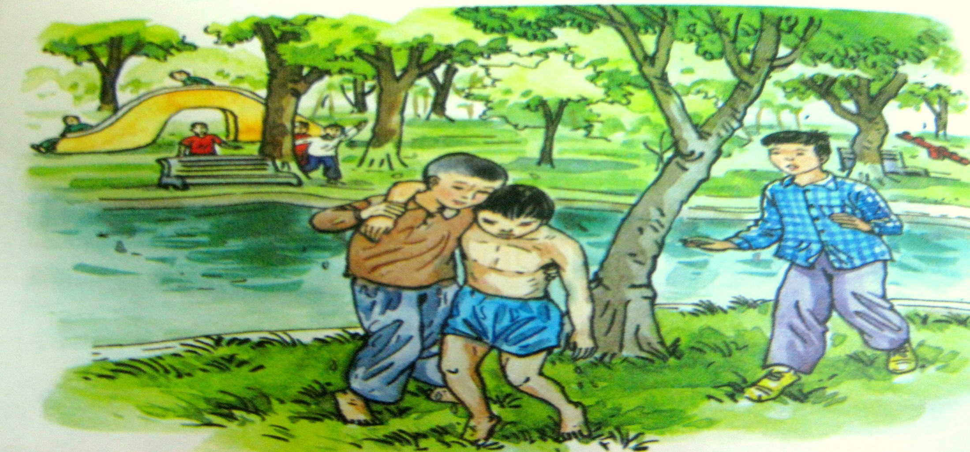
Hoạt động 2. Nghe cô đọc câu chuyện sau:
Đôi bạn
(Nguyễn Minh)
Nguyễn Minh
Đôi bạn

Slide 6
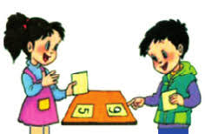
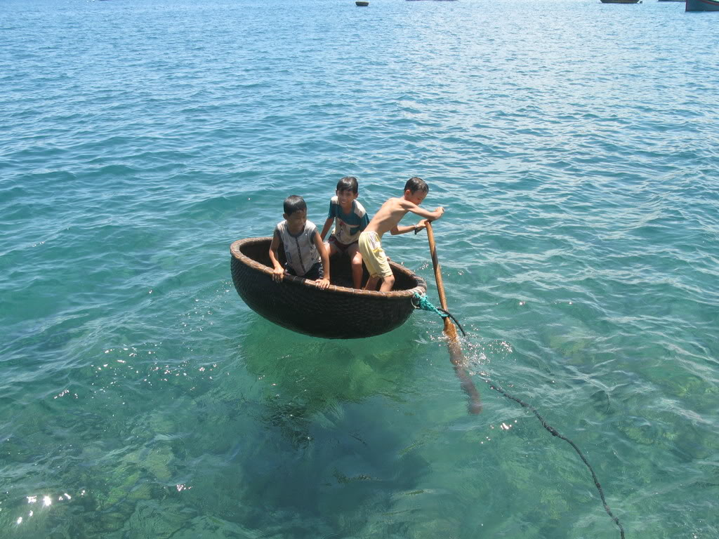
Hoạt động 3. Thay nhau đọc từ ngữ và lời giải nghĩa:
Thuyền thúng

Slide 7
Thứ hai ngày 28 tháng 11 năm 2011
Hoạt động 4. Nghe cô hướng dẫn đọc.
Tập đọc- Kể chuyện
Đôi bạn
- thất thanh, vùng vẫy, tuyệt vọng, lướt thướt, hốt hoảng

Slide 8
Thứ hai ngày 28 tháng 11 năm 2011
Tập đọc- Kể chuyện
Đôi bạn
Hoạt động 5. Đọc nối tiếp từng đoạn câu chuyện Đôi bạn.
Hoạt động 6. Thảo luận để trả lời câu hỏi sau:
Thành sống ở đâu? Mến sống ở đâu?
Thành sống ở thành phố.
Mến sống ở nông thôn.

Slide 9
Thứ bảy ngày 21 tháng 12 năm 2019
Tiếng Việt: Thành thị và nông thôn (tiết 2)
B. HOẠT ĐỘNG THỰC HÀNH:
Hoạt động 1. Thảo luận để tìm ý trả lời đúng.

Slide 10
Câu hỏi 1: Thành và Mến kết bạn vào dịp nào? (Đọc đoạn 1)
a) Khi giặc Mĩ ném bom, Thành về sơ tán ở quê Mến
b) Khi bố Thành đón Mến ra nhà chơi
c) Khi đi chơi ở công viên
Đáp án: a
Hết giờ
0
2
3
4
5
6
7
8
9
10
1
Câu hỏi
Thời gian
Đáp án

Slide 11
Câu hỏi 2: Mến thấy thị xã có gì lạ? (Đọc đoạn 1)
a) Có đầm ruộng, có nhiều hoa sen
b) Có nhiều phố, nhiều nhà, niều xe cộ, có điện sáng, có công viên
c) Có thuyền thúng, có người hái hoa ở giữa đầm
Đáp án: b
Hết giờ
0
2
3
4
5
6
7
8
9
10
1
Câu hỏi
Thời gian
Đáp án

Slide 12
Câu hỏi 3: Mến đã có hành động gì đáng khen ?
(Đọc đoạn 2)
a) Chơi ở ven hồ trong công viên
b) Kể cho bố Thành nghe chuyện xảy ra trong công viên
c) Cứu một em bé bị đuối nước ở giữa hồ trong công viên
Đáp án: c
Hết giờ
0
2
3
4
5
6
7
8
9
10
1
Câu hỏi
Thời gian
Đáp án

Slide 13
Hoạt động 2. Em hiểu câu nói của bố Thành như thế nào?
Ca ngợi phẩm chất tốt đẹp của người làng quê, sẵn sàng giúp đỡ mọi người, không ngại hiểm nguy.
Hoạt động 3. Kể những điều em biết về thành thị (hoặc nông thôn):
- Bạn thấy thành thị (hoặc nông thôn) có những gì ?
- Cảnh vật, con người ở thành thị (hoặc nông thôn) có gì đáng yêu?
- Bạn thích nhất điều gì?

Slide 14
Thứ hai ngày 28 tháng 11 năm 2011
Tập đọc- kể chuyện
Đôi bạn
Hoạt động 4. Các nhóm thi kể trước lớp
Hoạt động tiếp nối:
Nhờ người thân kể cho em nghe về 1 thành phố, thị xã hoặc vùng quê mà họ đã đến thăm.

Slide 15

BÌNH CHỌN NHÓM HỌC TỐT

Slide 16

Kính chúc các thầy cô mạnh khoẻ hạnh phúc
Chúc các em chăm ngoan học giỏi!

